Slide 1




LỚP: 8A

Slide 2



Slide 3


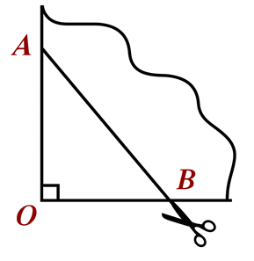

Lấy một tờ giấy, gấp làm tư tạo ra một góc vuông O, đánh dấu hai điểm A, B trên hai cạnh góc vuông rồi cắt chéo theo đoạn thẳng AB (H.3.46a). Sau khi mở tờ giấy ra, ta được một tứ giác.

Slide 4





14
(TIẾT 1)

Slide 5

1 . HÌNH THOI
Khái niệm hình thoi và tính chất của nó.
Hình 3.47
Hình thoi là tứ giác có bốn cạnh bằng nhau.

Slide 6

1 . HÌNH THOI
Khái niệm hình thoi và tính chất của nó.
Câu hỏi : Hình thoi có phải là hình bình hành không? Vì sao?
Câu hỏi : Từ tính chất đã biết của hình bình hành, hãy suy ra những tính chất tương ứng của hình thoi.
Hình thoi có bốn cạnh bằng nhau nên ta suy ra hai cặp cạnh đối bằng nhau.
Do đó hình thoi cũng là hình bình hành.
Ta suy ra hình thoi cũng có các tính chất của hình bình hành như sau:
- Hình thoi có hai góc đối bằng nhau.
- Hình thoi có các cặp cạnh đối song song.
- Hình thoi có hai đường chéo cắt nhau tại trung điểm của mỗi đường.

Slide 7
1 . HÌNH THOI
Tính chất về hai đường chéo của hình thoi.
Định lí 1 : Trong hình thoi a) Hai đường chéo vuông góc với nhau b) Hai đường chéo là các đường phân giác của các góc trong hình thoi.

Slide 8


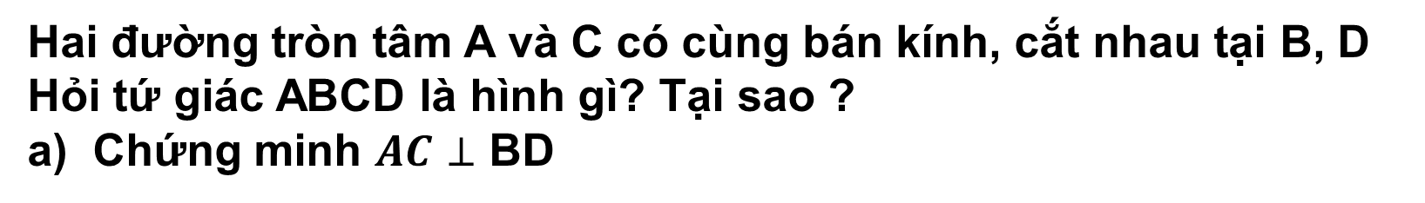
1 . HÌNH THOI
Hai đường tròn tâm A và C có cùng bán kính, cắt nhau tại B, D Hỏi tứ giác ABCD là hình gì? Tại sao ?
Chứng minh $AC⊥$ BD
1
a) Vì hai đường tròn tâm A và C có cùng bán kính, cắt nhau tại B, D nên AB = AD = CD = CB
Vậy theo định nghĩa, tứ giác ABCD là hình thoi
Hình 3.49
b) Từ câu a và theo định lí 1 ta có $AC⊥$ BD

Slide 9
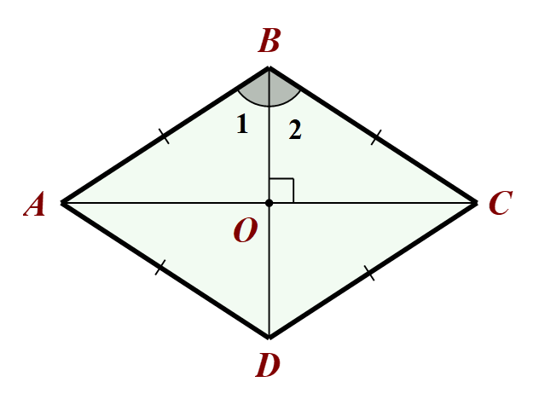
❖ Nhiệm vụ 1 : Hình bình hành ABCD có AB = AD. Chứng minh ABCD là hình thoi
❖ Nhiệm vụ 2 : Hình bình hành ABCD có AC Ʇ BD. Chứng minh ABCD là hình thoi
❖ Nhiệm vụ 3 : Hình bình hành ABCD có Chứng minh ABCD là hình thoi
❖ Nhiệm vụ 4 : Vẽ tứ giác ABCD có AC Ʇ BD và AC = BD nhưng ABCD không phải là hình thoi

Slide 10
1 . HÌNH THOI
Dấu hiệu nhận biết hình thoi.
Định lí 2 : a) Hình bình hành có hai cạnh kề bằng nhau là hình thoi b) Hình bình hành có hai đường chéo vuông góc với nhau là hình thoi. c) Hình bình hành có một đường chéo là đường phân giác của một góc là hình thoi.

Slide 11
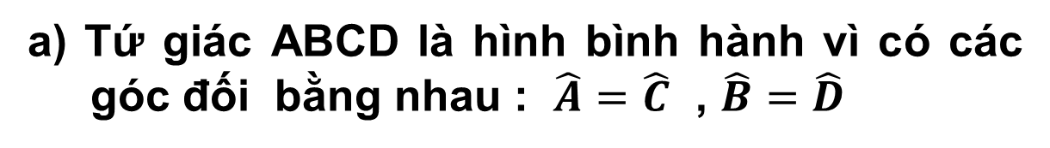
1 . HÌNH THOI
Dấu hiệu nhận biết hình thoi.
Trong Hình 3.50 , tứ giác nào là hình thoi ? Vì sao ?
2
a) Tứ giác ABCD là hình bình hành vì có các góc đối bằng nhau : $\hat{A}=\hat{C}$ , $\hat{B}=\hat{D}$
Mặt khác , Hình bình hành ABCD có hai cạnh kề AB và BC bằng nhau
Do đó, tứ giác ABCD là hình thoi.
b) Tứ giác MNPQ không phải là hình thoi vì hai cạnh kề MN và NP không bằng nhau.
Hình 3.50

Slide 12


1 . HÌNH THOI
Trong Hình 3.51, hình nào là hình thoi? Vì sao?
1
Hình 3.51
Hình 3.51a : Tứ giác đã cho có hai đường chéo cắt nhau tại trung điểm của mỗi đường và chúng vuông góc với nhau nên tứ giác đó là hình thoi.
Hình 3.51b : Vì $\hat{B_{1}}=\hat{D_{1}}$ , mà hai góc này ở vị trí so le trong nên AB // CD.
Mà AB = CD nên tứ giác ABCD là hình bình hành.
Mặt khác $\hat{D_{1}}=\hat{D_{2}}$ hay DB là tia phân giác của $\hat{ADC}$ . Do đó ABCD là hình thoi.
Tứ giác trong Hình 3.51c không phải là hình thoi vì các cạnh không bằng nhau.

Slide 13













Slide 14

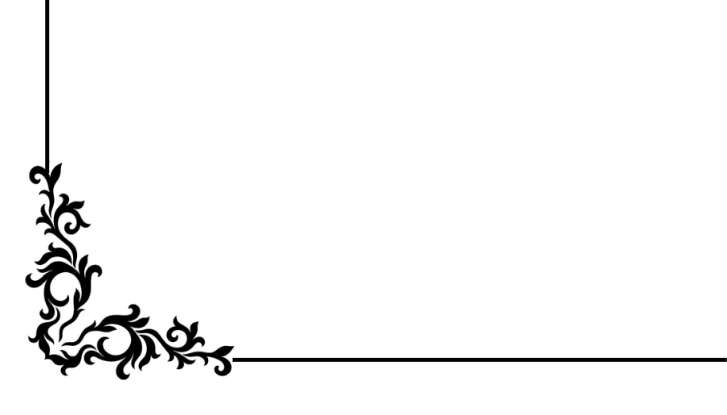

Câu 1
Hãy chọn câu sai:
A. Tứ giác có 4 cạnh bằng nhau là hình thoi
B. Tứ giác có hai đường chéo vuông góc với nhau và bằng nhau là hình thoi
C. Hình bình hành có đường chéo là phân giác của một góc là hình thoi
D. Hình bình hành có hai đường chéo vuông góc với nhau là hình thoi
A
Chọn đáp án B
Tứ giác ABCD trên hình có AC = BD và 𝑨𝑪⊥ BD nhưng không phải hình thoi
D
B
O
C

Slide 15
Câu 2
Điền từ thích hợp vào chỗ trống: “Tứ giác có hai đường chéo … là hình thoi”
A. bằng nhau
B. giao nhau tại trung điểm mỗi đường và vuông góc với nhau
C. giao nhau tại trung điểm mỗi đường
D. bằng nhau và giao nhau tại trung điểm mỗi đường
Chọn đáp án B
Giải thích : “Tứ giác có hai đường chéo giao nhau tại trung điểm mỗi đường và vuông góc với nhau là hình thoi”

Slide 16
Câu 3
Tứ giác dưới đây là hình thoi theo dấu hiệu nào?
A. Tứ giác có 4 cạnh bằng nhau
B. Tứ giác có hai đường chéo vuông góc
C. Hình bình hành có hai đường chéo bằng nhau
D. Tứ giác có hai đường chéo giao nhau tại trung điểm mỗi đường
Chọn đáp án A
Giải thích : Tứ giác có 4 cạnh bằng nhau là hình thoi .

Slide 17
Câu 3
Hình thoi không có tính chất nào dưới đây?
A. Hai đường chéo cắt nhau tại trung điểm mỗi đường
B. Hai đường chéo là các đường phân giác của các góc của hình thoi
C. Hai đường chéo vuông góc với nhau
D. Hai đường chéo bằng nhau
Chọn đáp án D
Giải thích : Hình thoi không có hai đường chéo bằng nhau.

Slide 18





Slide 19
Bài 2: Cho h×nh thang ABCD (AB // DC; D = 90 ; AB < DC) cã c¹nh AB b»ng c¹nh BC. Đường th¼ng qua A song song víi BC c¾t c¹nh DC ë E.
1. Chøng minh tø gi¸c ABCE lµ h×nh thoi.
2. H¹ BH vu«ng gãc víi DC t¹i H. AC c¾t BH t¹i I. Chøng minh r»ng EI vu«ng gãc víi BC.
A
B
H×nh thoi ABCE
⇓
?
O
I
AC ⊥ BE
⇓
cã BH ⊥ EC
D
I lµ trùc t©m Δ BEC
E
H
C
⇓
EI ⊥ BC

Slide 20
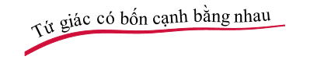




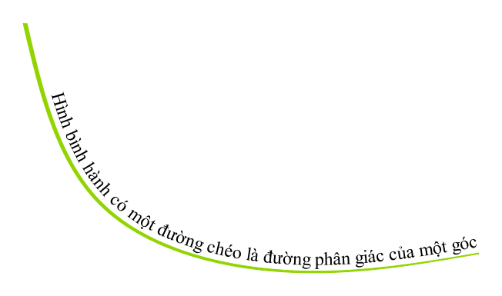
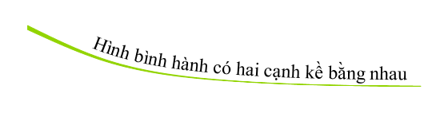
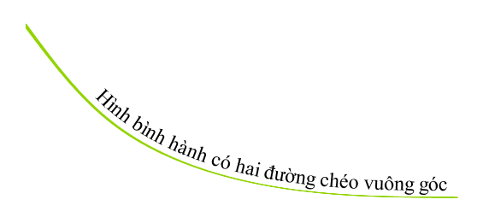
các cạnh đối song song
HÌNH THOI
Cạnh
4 cạnh bằng nhau
Góc: các góc đối bằng nhau
Cắt nhau tại trung điểm mỗi đường
2 đường chéo
Vuông góc
Là các đường phân giác của các góc

Slide 21
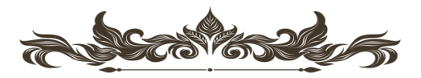

HƯỚNG DẪN VỀ NHÀ
Ghi nhớ kiến thức trong bài.
Hoàn thành bài tập : 3.31 đến 3.33

Slide 22


Slide 24



Tìm hình thoi và hình vuông trong Hình 3.55.
3.29
Hình 3.55
Hình 3.55a : Tứ giác ABCD có AB = CD; AD = BC nên nó là hình bình hành
Hình 3.55b : Tứ giác EFGH có hai đường chéo EG và FH cắt nhau tại trung điểm của mỗi đường nên nó là hình bình hành
Hình bình hành EFGH có hai đường chéo vuông góc với nhau nên là hình thoi.

Slide 25
Tìm hình thoi và hình vuông trong Hình 3.55.
3.29
Hình 3.55
Hình 3.55c : Tam giác MNP có $\hat{NMP}+\hat{NPM}+\hat{MNP}={180}^{0}$
Suy ra $\hat{MNP}={180}^{0}−\hat{NMP}−\hat{NPM}={180}^{0}−{45}^{0}−{45}^{0}={90}^{0}$
Chứng minh tương tự, ta có : $\hat{MQP}={90}^{0}$
Ta có : $\hat{NMQ}=\hat{NMP}+\hat{PMQ}={45}^{0}+{45}^{0}={90}^{0}$
Tương tự, ta có : $\hat{NPQ}={90}^{0}$
Tứ giác MNPQ có 4 góc đầu bằng góc vuông nên nó là hình chữ nhật
Lại có hai đường chéo MP và NQ vuông góc với nhau nên MNPQ là hình vuông

Slide 26
Tìm hình thoi và hình vuông trong Hình 3.55.
3.29
Hình 3.55
Hình 3.55d : Tứ giác RSUT không là hình thoi cũng không là hình vuông do không có các cạnh bằng nhau.

Slide 27
Cho tam giác ABC, D là một điểm nằm giữa B và C. Qua D kẻ các đường thẳng song song với AB, AC, chúng cắt các cạnh AC, AB lần lượt tại E, F.
Tứ giác AEDF là hình gì? Vì sao?
Nếu tam giác ABC cân tại A thì điểm D ở vị trí nào trên cạnh BC để tứ giác AEDF là hình thoi?
Nếu tam giác ABC vuông tại A thì tứ giác AEDF là hình gì?
Nếu tam giác ABC vuông cân tại A thì điểm D ở vị trí nào trên cạnh BC để AEDF là hình vuông?
3.30
a) Tứ giác AEDF có AE // DF; AF // DE (giả thiết).
Suy ra tứ giác AEDF là hình bình hành.
b) Hình bình hành AEDF là hình thoi khi AD là tia phân giác của góc A.
Mà tam giác ABC cân tại A nên đường phân giác AD đồng thời là đường trung tuyến
Do đó D là trung điểm của BC.
Ngược lại, nếu D là trung điểm của cạnh BC của tam giác ABC cân tại A thì hình bình hành AEDF có đường chéo AD là đường phân giác của góc A nên AEDF là hình thoi.

Slide 28
Cho tam giác ABC, D là một điểm nằm giữa B và C. Qua D kẻ các đường thẳng song song với AB, AC, chúng cắt các cạnh AC, AB lần lượt tại E, F.
Tứ giác AEDF là hình gì? Vì sao?
Nếu tam giác ABC cân tại A thì điểm D ở vị trí nào trên cạnh BC để tứ giác AEDF là hình thoi?
Nếu tam giác ABC vuông tại A thì tứ giác AEDF là hình gì?
Nếu tam giác ABC vuông cân tại A thì điểm D ở vị trí nào trên cạnh BC để AEDF là hình vuông?
3.30
c) Nếu ΔABC vuông tại A thì AEDF là hình chữ nhật (vì hình bình hành có một góc vuông là hình chữ nhật).
d) Tam giác ABC vuông cân tại A Theo câu c, nếu ΔABC vuông tại A thì AEDF là hình chữ nhật.
Để hình chữ nhật AEDF là hình vuông thì tức nó cũng là hình thoi.
Vậy nếu tam giác ABC vuông cân tại A thì để AEDF là hình vuông thì điểm D là trung điểm của BC.

Slide 29
Chứng minh rằng các trung điểm của bốn cạnh trong một hình chữ nhật là các đỉnh của một hình thoi.
3.31
Giả sử có hình chữ nhật ABCD. Gọi E, F, G, H lần lượt là trung điểm của AB, BC, CD, DA.
Do ABCD là hình chữ nhật nên AD = BC.
H là trung điểm AD nên $AH=DH=\frac{1}{2}AD$
F là trung điểm BC nên $BF=CF=\frac{1}{2}BC$
Do đó AH = DH = BF = CF.
Xét $∆$AHE và $∆$BFE có: $\hat{HAE}=\hat{FBE}={90}^{0}$ , AE = BE , AH = BF nên $∆$AHE = $∆$BFE (hai cạnh góc vuông)
Suy ra HE = FE . Tương tự, ta cũng có: EF = GF , GF = GH
Tứ giác EFHG có bốn cạnh bằng nhau nên nó là hình thoi.

Slide 30
Chứng minh rằng các trung điểm của bốn cạnh trong một hình thoi là các đỉnh của một hình chữ nhật.
3.32
Giả sử có hình thoi ABCD. Gọi E, F, G, H lần lượt là trung điểm của AB, BC, CD, DA.
Do ABCD là hình thoi nên AB = BC = CD = DA.
Do E, H lần lượt là trung điểm của AB, AD nên AH = DH = AE = BE.
Tam giác AHE có AH = AE nên là tam giác cân tại A, suy ra $\hat{AHE}=\hat{AEH}$
Mà $\hat{HAE}+\hat{AHE}$ $+\hat{AEH}={180}^{0}$ . Suy ra $\hat{AHE}=\frac{{180}^{0}−\hat{HDC}}{2}$
Tương tự , xét tam giác DHG ta cũng có : $\hat{DHG}=\frac{{180}^{0}−\hat{HDG}}{2}$
Mặt khác, do ABCD là hình thoi nên AB // CD, suy ra $\hat{HAE}+\hat{HDG}={180}^{0}$

Slide 31
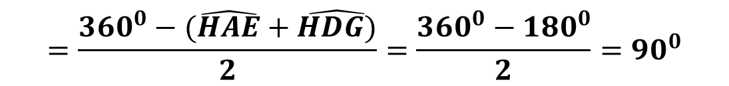
Chứng minh rằng các trung điểm của bốn cạnh trong một hình thoi là các đỉnh của một hình chữ nhật.
3.32
Khi đó $\hat{AHE}$ $+\hat{DHG}=\frac{{180}^{0}−\hat{HAE}}{2}+\frac{{180}^{0}−\hat{HDG}}{2}$
$$=\frac{{360}^{0}−(\hat{HAE}+\hat{HDG)}}{2}=\frac{{360}^{0}−{180}^{0}}{2}={90}^{0}$$
Chứng minh tương tự , ta có : $\hat{HEF}$ $=\hat{EFG}=\hat{FGH}={90}^{0}$
Tứ giác EFGH có bốn góc vuông nên là hình chữ nhật.

Slide 32

Cho hình chữ nhật ABCD có chu vi bằng 36 cm. Gọi M là trung điểm của cạnh BC. Biết rằng MA ⊥ MD.
Tính độ dài các cạnh của hình chữ nhật ABCD (H.3.56).
3.33
Gọi I là trung điểm của AD.
Khi đó $MI=\frac{AD}{2}$ suy ra AD = 2AB
Mà AB + AD = 36/2 = 18 (cm)
Suy ra AB + 2AB = 18
Hay AB = 18 : 3 = 6 (cm)
Suy ra AD = 2AB = 2. 6 = 12 (cm)
Vậy độ dài các cạnh của hình chữ nhật ABCD là:
AB = CD = 6 cm; AD = BC = 12 cm.

